Slide 1


Slide 3
Iedereen heeft een andere beleving van eenzelfde gebeurtenis of situatie, positief of negatief.

Slide 4
Respect is:
Het begrijpen en accepteren van de onderlinge verschillen die hierdoor ontstaan.
Het openstaan voor het ‘anders’ zijn en het waarderen van de verschillen tussen mensen.
Dat betekent niet dat je het met elkaar eens moet zijn. Je kunt het oneens zijn, maar elkaars mening respecteren.
Veel mensen denken dat als ze respect hebben voor iemands mening, dat meteen betekent dat ze deze persoon ‘gelijk’ geven.
Ze zijn bang dat - als ze respect tonen - hun mening zal ‘verdwijnen’, dat zijzelf dus niet meer gerespecteerd worden in hun mening.
Maar iemands mening respecteren is niet hetzelfde als iemand gelijk geven.

Slide 6
Iedereen heeft een andere beleving als het om respect gaat!
Beantwoord de volgende vragen op het werkblad.
Wat is jouw beleving bij de volgende afbeeldingen?
1.
2.

Slide 7
Wat is jouw beleving bij de volgende afbeeldingen?
3.
4.

Slide 8
5. Honger en armoede in de wereld!
Wat is jouw beleving? Hoe denk jij hierover?
Kan ik niets aan doen.
Ik heb zelf al genoeg
problemen!
Als ik later veel geld
verdien, dan ga ik er
iets aan doen!
Ik geef alles
wat ik gespaard heb
voor kinderen die honger hebben!
6. Kun jij alle andere meningen respecteren?
7. Is jouw mening er nu door veranderd?

Slide 9
8. Nieuwe media in het verkeer!
Wat is jouw beleving? Wat vind jij hiervan?
Gevangenisstraf!
Het kan zoveel verdriet
veroorzaken!
Valt wel mee, ik kan
meer dingen tegelijk
en doe heel voorzichtig!
Ik moet wel!
Mijn familie en vrienden
wil ik niet teleurstellen!
9. Kun jij alle andere meningen respecteren?
10. Is jouw mening erdoor veranderd?

Slide 10
Respecteer je klasgenoten.
11. Hoe wil jij door je klasgenoten gerespecteerd worden?

Slide 11
Respecteer andermans spullen.
12. Hoe wil jij dat anderen met jouw spullen omgaan?

Slide 12
Respecteer de afspraken in de klas.
13. Wat vind jij van de afspraken in de klas of op school?
Je bent het er misschien niet altijd mee eens,
maar kun je ze wel respecteren?

Slide 13
Afspraken, regels en wetten online?
14. Hoe ga je online respectvol met elkaar om?

Slide 14
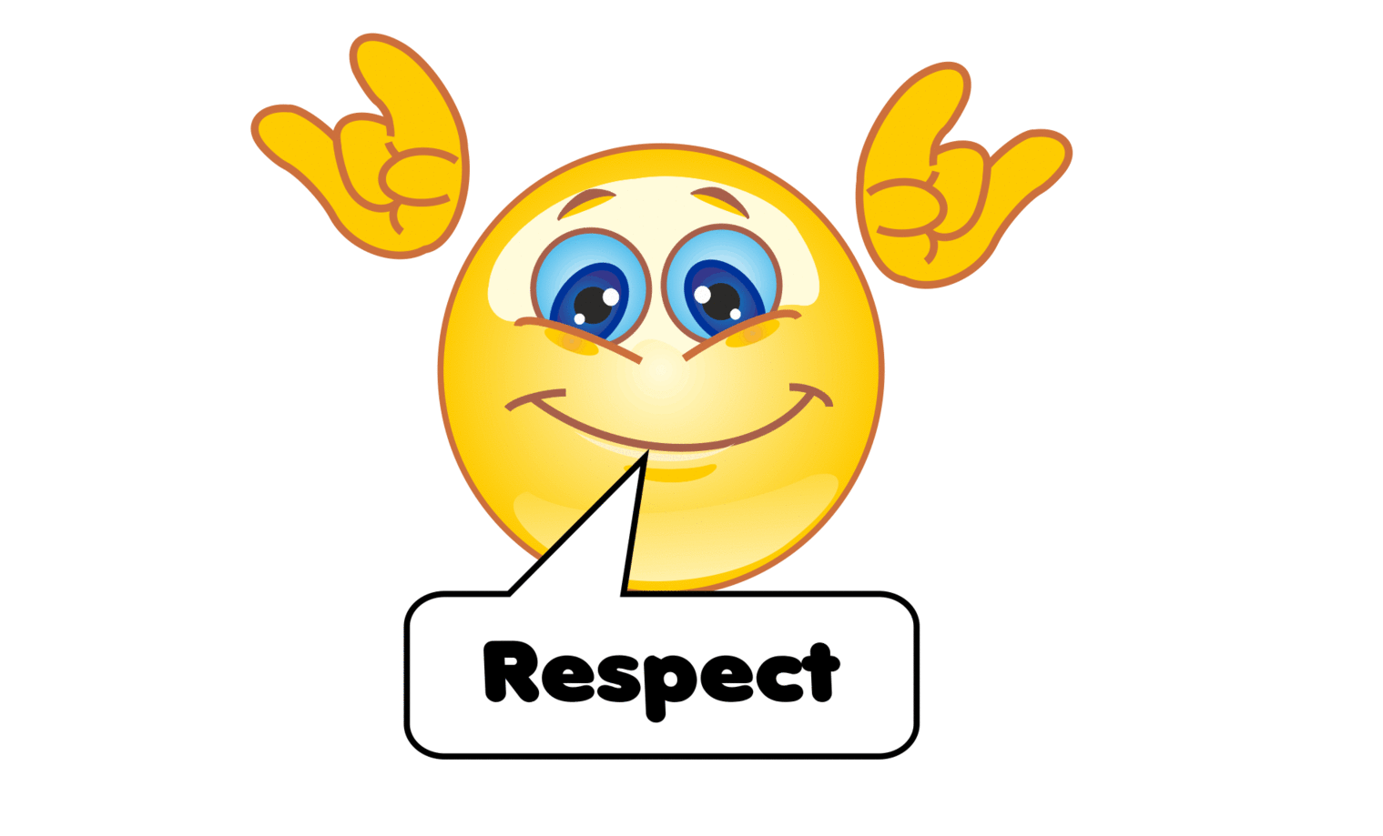
Respect moet je geven om het te mogen ontvangen!

Slide 16
Verzeker u er eerst van dat uw school lid is van DMS educatief, voordat u lesmaterialen kopieert!
Rechtenvrij kopiëren geldt alleen voor leden van DMS educatief.
Voor niet-leden gelden onze rechten van copyright.
Deze rechten gelden voor alle aangeschafte producten van DMS educatief.
Lesboekjes - downloads - PowerPoint - etc.
Copyright voor leden geeft u als school de mogelijkheid
delen of complete lessen (methode) te kopiëren voor al uw leerlingen.
U mag dan rechtenvrij gebruikmaken van al het werk van DMS educatief.
U heeft dan ook de mogelijkheid om PowerPoint-lessen aan te passen of te combineren,
zodat deze geschikt zijn voor uw eigen groep of hun niveau.
Bent u onzeker of u iets mag kopiëren of weet u niet zeker of uw school lid is? Neem dan gerust contact met ons op.
Voor goede doelen zijn wij vaak bereid u de rechten te verlenen. U hoeft dit alleen maar netjes van tevoren te vragen.

